Slide 1
Varianzanalyse
Camille Felten, Elias Fuchs, Esther schweda

Slide 2
Definition & Voraussetzungen
Vergleich von zwei oder mehreren Gruppen einer nominalen oder ordinalen Variable in Bezug auf ein metrisches Merkmal
Formulierung der Null- und Alternativhypothese
Voraussetzungen zur Durchführung der Varianzanalyse:
Normalverteilung
Varianzhomogenität

Slide 3
Durchführung
1. Forschungsfrage stellen
2. Null- und Alternativhypothese formulieren
3. Prüfung der für die ANOVA wichtigen Voraussetzungen:
3.1. Testen der Daten auf Normalverteilung
-> wenn Signifikanz über 0,05, dann liegt Normalverteilung vor
3.2. Testen auf Homogenität der Varianz
-> wenn Signifikanz über 0,05 liegt, dann ist Homogenität gegeben

Slide 4
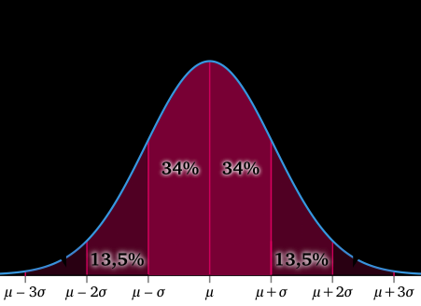
→ erst wenn beide Kriterien erfüllt sind, darf ANOVA betrachtet werden
Liegt hier die Signifikanz über 0,05, dann gilt die Nullhypothese
Liegt sie unter 0,05, dann gilt die Alternativhypothese

Slide 5
Beispiel
1. Unterscheiden sich jene Personen, die ihren Urlaub im Internet buchen von jenen, die ihn im Reisebüro buchen hinsichtlich ihrer Urlaubsausgaben pro Jahr?
2. Nullhypothese: Es besteht kein signifikanter Unterschied zwischen jenen die ihren Urlaub online und jenen die ihren Urlaub in einem Reisebüro buchen hinsichtlich ihrer Ausgaben.
Alternativhypothese: Es besteht ein signifikanter Unterschied.

Slide 6
Variablenansicht

Slide 7
Datenansicht

Slide 8
1. Voraussetzung: Normalverteilung

Slide 9
Testvariable = immer die metrische Variable

Slide 10
-> bei einer Signifikanz größer als 0,05 liegt Normalverteilung vor. -> Signifikanz bei ,200 -> H₀ -> Normalverteilung liegt vor

Slide 11
2. Voraussetzung: Homogenität der Varianzen (wird im Rahmen der ANOVA errechnet)

Slide 12
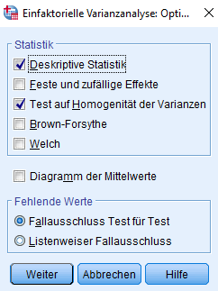
Abhängige Variable = immer metrisch

Slide 13
-> der Test auf die Homogenität der Varianzen fällt positiv aus, wenn die Signifikanz größer als 0,05 ist. -> hier: Basierend auf dem Mittelwert Sig=0,052 -> H₀ wird erfüllt. -> Varianzhomogenität liegt vor.

Slide 14
→ da beide Voraussetzungen erfüllt werden, darf ANOVA betrachtet werden:
wenn Signifikanz über 0,05 -> Nullhypothese wird angenommen
wenn Signifikanz unter 0,05 -> Alternativhypothese wird angenommen
-> Signifikanz bei ,229 -> Nullhypothese wird angenommen
-> es besteht kein signifikanter Unterschied
Im Falle von H₁, müssten die Mittelwerte von Folie 13 interpretiert werden.

Slide 15
Danke für Ihre Aufmerksamkeit!

